Slide 1
The patterns of missingness
Evaluating Visualizations with Missing Data
Bogdan Jastrzębski - Karol Saputa

Slide 2

Harsh data scientist reality

Slide 3

Niebezpieczeństwo przedstawiania niedokładnych danych
https://cdn2.vectorstock.com/i/1000x1000/20/41/skull-danger-signs-vector-1152041.jpg

Slide 4
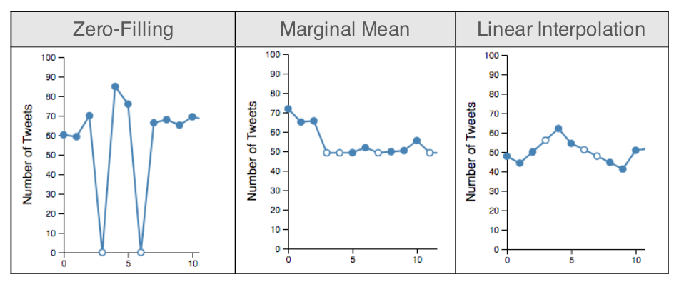
Instead of real data - imputation

Slide 5
Imputacja a wizualizacja
czyli nota o terminologii i nie tylko

Slide 6
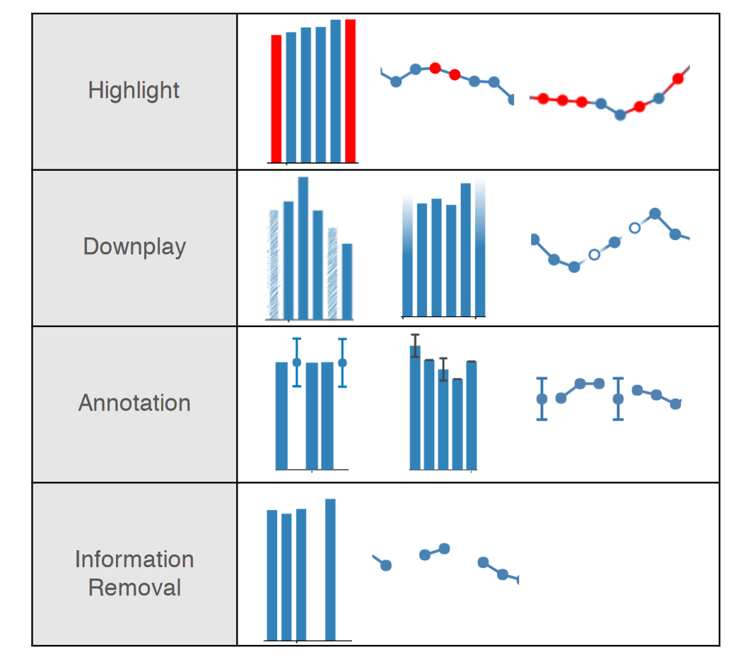
Metody wizualizacji NA

Slide 7
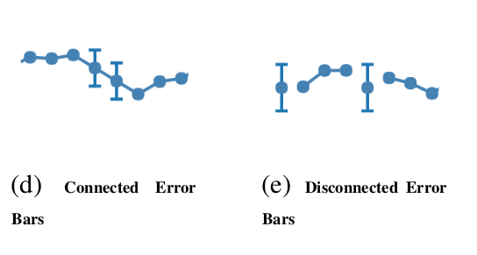
Results – line graphs
Incomplete data credibility check
Averaging
  Linear regression the most suitable
  Zero-filling has clearly negative impact
Trend Detection
Connected error bars better than disconnected

Slide 8
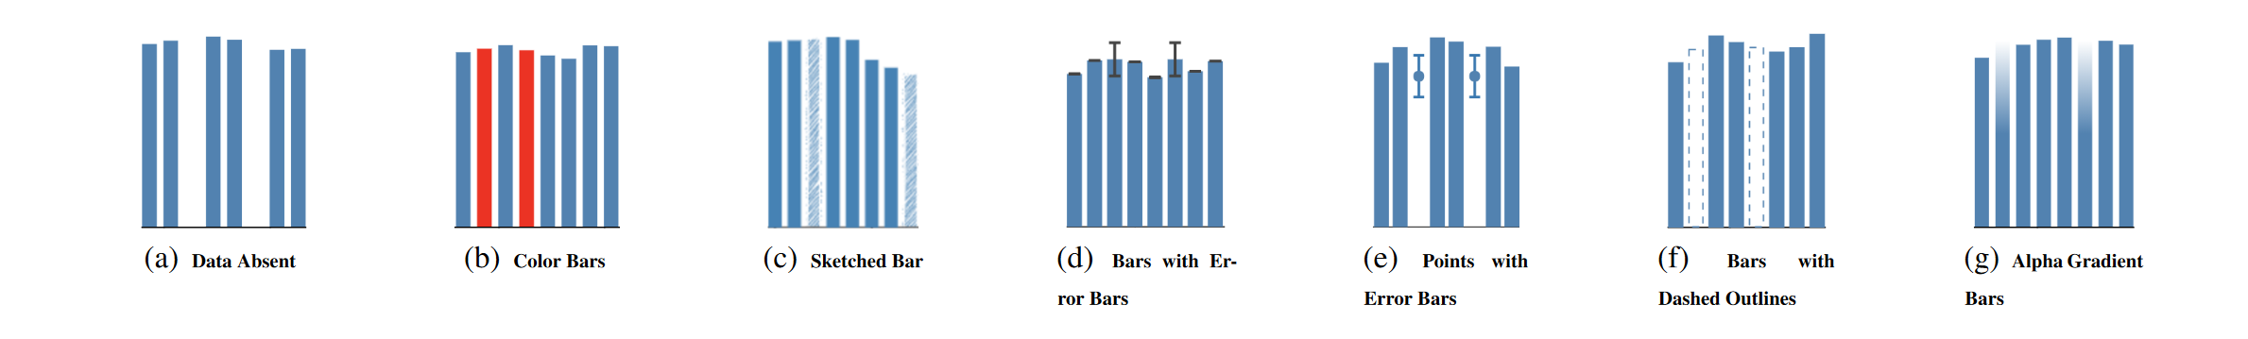
Results - bar charts
-Averaging
-Trend

Slide 9
Podsumowanie

Slide 10
Źródła
Where's My Data? Evaluating Visualizations with Missing Data, Hayeong Song, Danielle Albers Szafir
https://en.wikipedia.org/wiki/Imputation_(statistics)

Slide 11
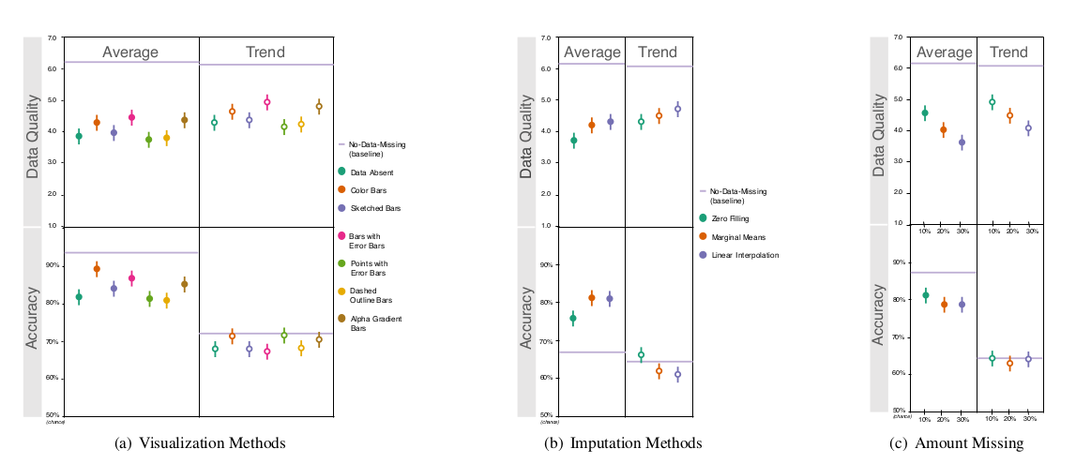
Bar Charts

